Slide 1
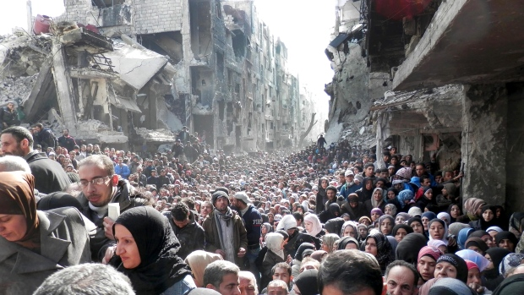
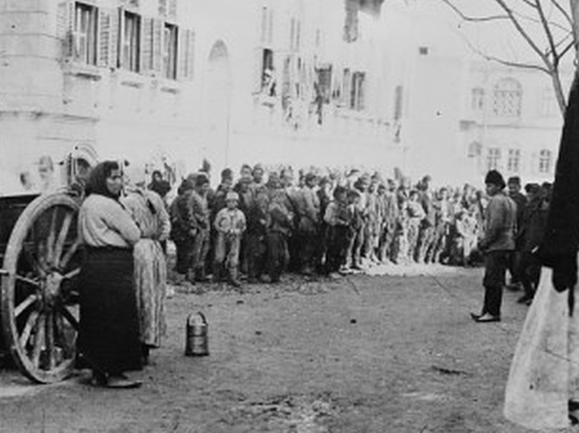
10 EΡΩΤΑΠΑΝΤΗΣΕΙΣ ΣΕ ΞΕΝΟΦΟΒΙΚΟ ΚΑΙ ΡΑΤΣΙΣΤΙΚΟ ΛΟΓΟ
ΚΑΙ ΑΝ ΣΥΝΕΒΑΙΝΕ ΣΕ ΕΣΕΝΑ?
PROJECT ΜΑΘΗΤΩΝ ΣΕ ΣΧΕΣΗ ΜΕ ΤΟ ΠΡΟΣΦΥΓΙΚΟ(PART II)
YΠΕΥΘΥΝΟΣ ΚΑΘΗΓΗΤΗΣ: ΜΑΚΗΣ ΣΤΑΗΣ-ΕΙΚΑΣΤΙΚΟΣ

Slide 2
1.ΔΕΝ ΧΩΡΑΜΕ
Α.Την στιγμή που μιλάμε, υπάρχουν (περίπου) 53.000 καταγεγραμμένοι πρόσφυγες, εγκλωβισμένοι στην Ελληνική επικράτεια, λόγω -παράλογων -αποφάσεων της Ευρωπαϊκής ένωσης, ερήμην της Ελλάδος και κατά παράβαση όλων των διεθνών κανόνων και νομοθεσιών που διέπουν τα ζητήματα των προσφύγων .
Β.Οι άνθρωποι αυτοί χωρούν στο μισό στάδιο του ΟΑΚΑ στο Μαρούσι, εκτάσεως λιγότερο των 1000 στρεμμάτων .Η Αθήνα καταλαμβάνει έκταση 131.957 τετραγωνικά χιλιόμετρα, ή 131.957.000 στρέμματα .Υπάρχουν κοντά στα 800 άδεια κρατικά κτίρια στο κέντρο της Αθήνας, όπου θα μπορούσαν να φιλοξενηθούν. Επίσης υπάρχει πλεόνασμα πολυτελών κατοικιών της επιχειρηματικής ή πολιτικής ελίτ, όπου θα μπορούσαν να παραχωρήσουν προσωρινά ένα μέρος της περιουσίας τους (η περίπτωση γνωστού πολιτικού «ότι είναι νόμιμο, είναι και ηθικό» με 53 σπίτια).

Slide 3







ΔΕΝ ΧΩΡΑΜΕ-
ΟΙ ΠΡΟΣΦΥΓΕΣ ΣΕ ΑΡΙΘΜΟΥΣ
ΤΟΥΡΚΙΑ 2-2,500.000
ΓΕΡΜΑΝΙΑ 1.000.000
ΕΛΛΑΔΑ
52.000
ΙΡΑΚ 250.000
ΙΟΡΔΑΝΙΑ 700.000
ΛΙΒΑΝΟΣ 1.800.000
6.000.000 Σύριοι πρόσφυγες βρίσκονται
πρόσφυγες στο εξωτερικό+ 4.000.000 είναι
Πρόσφυγες εντός της Συρίας
(σύνολο γύρω στα 11.000.000).Ο ένας στους
δύο Σύριους έχει χάσει το σπίτι του
ΑΙΓΥΠΤΟΣ 133.000

Slide 4
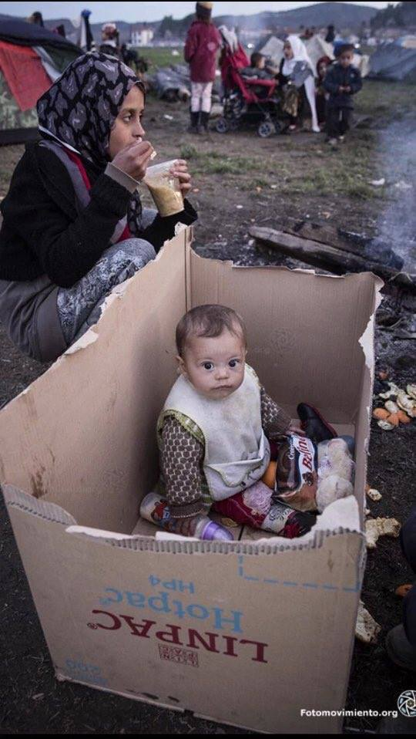
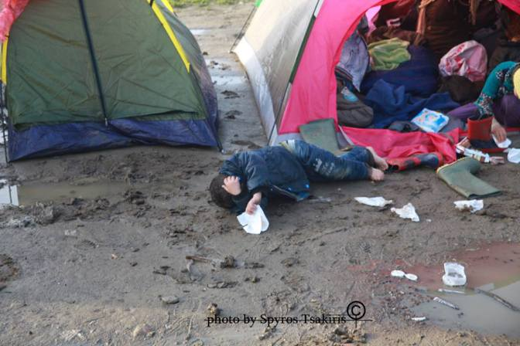
ΑΥΤΟΙ ΔΕΝ ΧΩΡΑΝΕ
ΕΙΔΟΜΕΝΗ, ΚΙΛΚΙΣ, ΕΛΛΑΔΑ

Slide 5
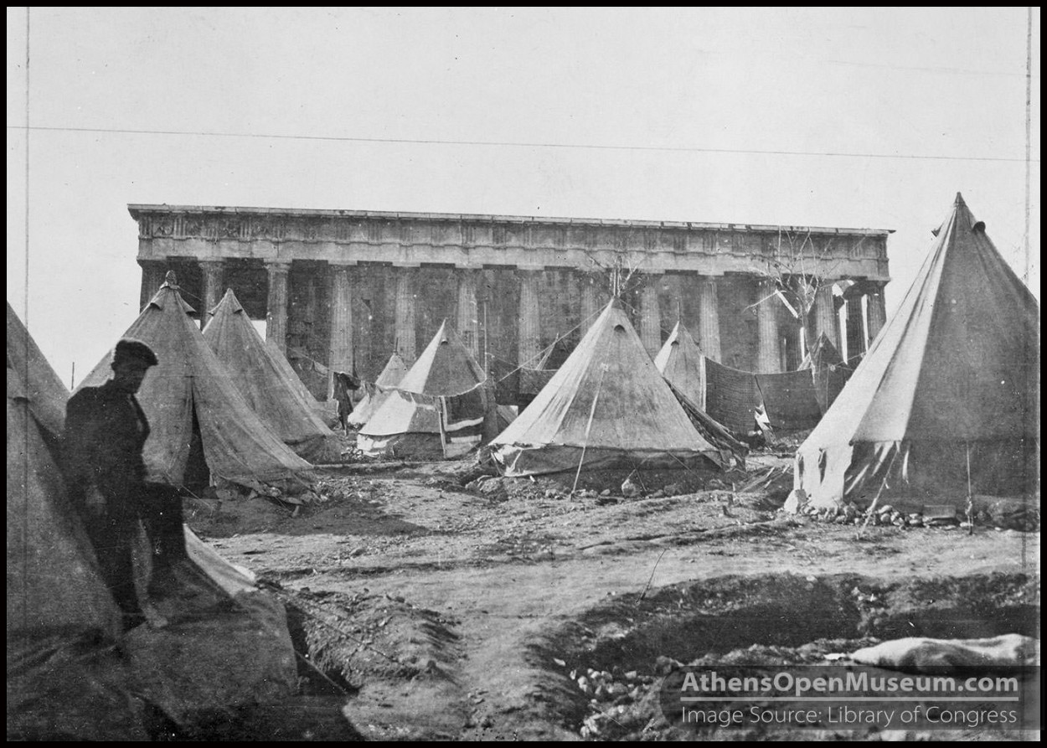
Αυτοι δεν χωρουσαν…
Έλληνες πρόσφυγες ή «τουρκόσποροι» (κατά την αντίληψη των ρατσιστών της εποχής), σε πρόχειρα καταλύματα στο Θησείο, το 1922

Slide 6
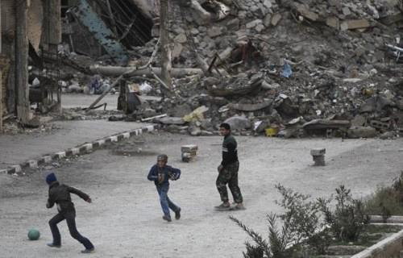
Αυτοι δεν χωρανε σπιτι τουσ…
ΠΟΛΗ ΝΤΕΙΛ ΑΡ ΖΟΡ, ΣΥΡΙΑ

Slide 7
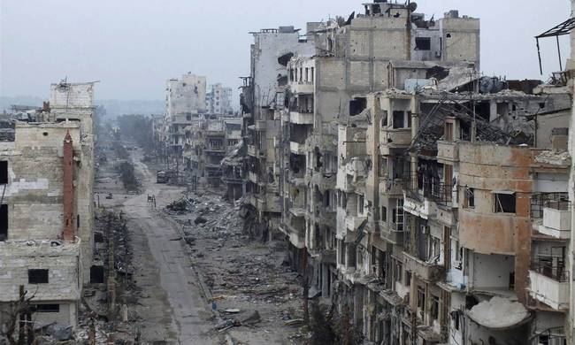
Αυτοι δεν χωρανε σπιτι τουσ…
ΠΟΛΗ HOMS, ΣΥΡΙΑ

Slide 8
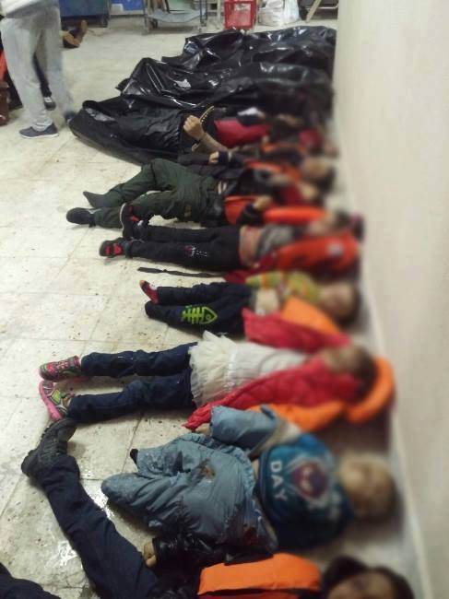
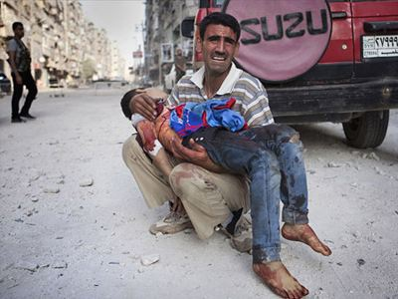
ΑΥΤΟΙ ΕΠΑΨΑΝ ΝΑ ΧΩΡΑΝΕ…
ΣΥΡΙΑ

Slide 9
2.ΝΑ ΕΜΕΝΑΝ ΝΑ ΠΟΛΕΜΗΣΟΥΝ
Α. Υπάρχουν περίπου 40 αντιμαχόμενες πλευρές που σφάζονται με όλους τους δυνατούς τρόπους σε όλη την Συριακή επικράτεια της Συρίας. Άντρες, γυναίκες, παιδιά και ηλικιωμένοι βιάζονται , σκοτώνονται ή πωλούνται ως σκλάβοι (τακτικές του ISIS). Συχνά άντρες απάγονται για να πολεμήσουν με το ζόρι, από την μία ή την άλλη πλευρά.
Αυτοί οι άνθρωποι λοιπόν, φεύγουν για να γλιτώσουν την σφαγή, την αναγκαστική στρατολόγηση ή ακόμη και να βοηθήσουν οικονομικά την οικογένειά τους από το εξωτερικό.

Slide 10
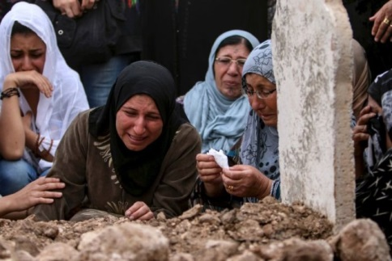
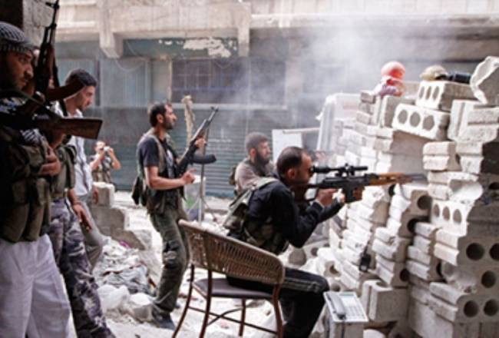
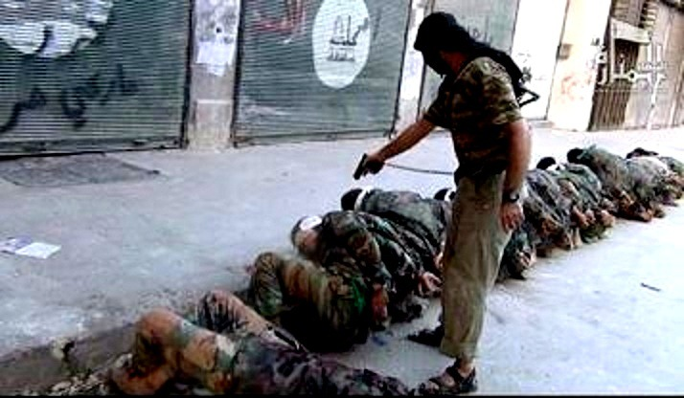
2.ΝΑ ΕΜΕΝΑΝ ΝΑ ΠΟΛΕΜΗΣΟΥΝ

Slide 11


2.ΝΑ ΕΜΕΝΑΝ ΝΑ ΠΟΛΕΜΗΣΟΥΝ
Β.230.000 νέοι-ες πτυχιούχοι, εγκατέλειψαν την Ελλάδα-σε καιρό ειρήνης- για μία καλύτερη θέση εργασίας ή ποιότητας ζωής στο εξωτερικό. Αυτοί λοιπόν, με αυτό το σκεπτικό, γιατί δεν έμειναν « να πολεμήσουν»?

Slide 12
3.ΟΠΟΙΟΣ ΘΕΛΕΙ ΠΡΟΣΦΥΓΕΣ ΝΑ ΤΟΥΣ ΠΑΡΕΙ ΣΠΙΤΙ ΤΟΥ.
ΕΛΛΗΝΕΣ ΠΡΟΣΦΥΓΕΣ ΣΤΟ ΧΑΛΕΠΙ ΤΗΣ ΣΥΡΙΑΣ,1922

Slide 13
3.ΟΠΟΙΟΣ ΘΕΛΕΙ ΠΡΟΣΦΥΓΕΣ ΝΑ ΤΟΥΣ ΠΑΡΕΙ ΣΠΙΤΙ ΤΟΥ.
Α.Τους πήραμε, το σπίτι μας είναι η Ελλάδα, όπως πήρανε και αυτοί τους Έλληνες πρόσφυγες το 1922.
Β.Για πολλούς μια άγνωστη πτυχή της εθνικής καταστροφής που έλαβε χώρα στις αρχές του προηγούμενου αιώνα, όταν Έλληνες πρόσφυγες καταφεύγουν στο Χαλέπι της Συρίας, προκειμένου να αποφύγουν την σφαγή από τις ορδές του Κεμάλ Αττατούρκ. Οι κάτοικοι τους Χαλεπίου τους τάισαν, τους έδωσαν στέγη, τους καλωσόρισαν, τους πήραν σπίτι τους.

Slide 14
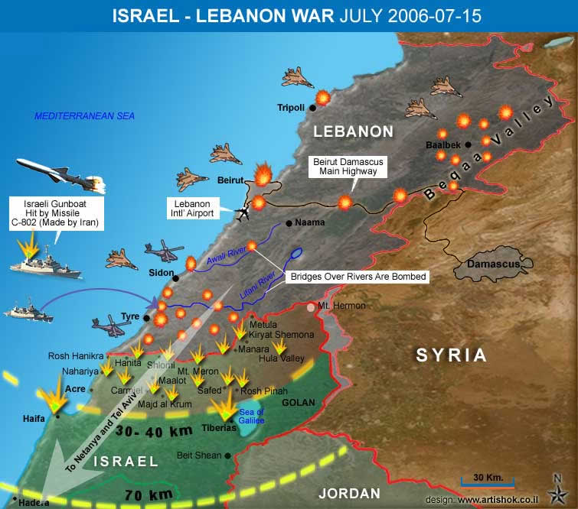
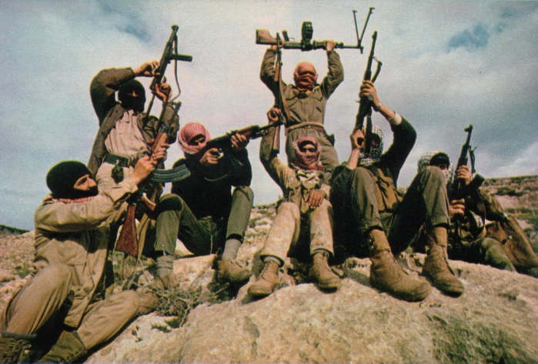
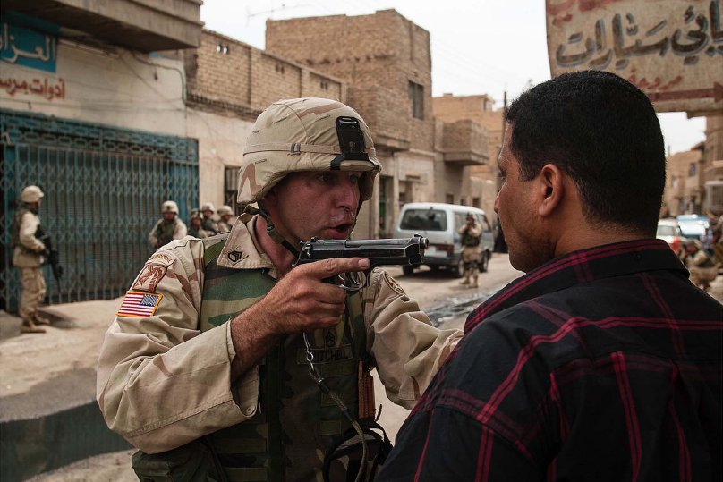
3.ΟΠΟΙΟΣ ΘΕΛΕΙ ΠΡΟΣΦΥΓΕΣ ΝΑ ΤΟΥΣ ΠΑΡΕΙ ΣΠΙΤΙ ΤΟΥ.
Οι Σύριοι τους πήραν σπίτι τους.Οι Σύριοι έχουν προσφέρει άσυλο , τροφή και στέγη στους πρόσφυγες που διέφυγαν απ τις στρατιές του Ιμπραήμ Πασά το 1839, στους Κιρκασιανούς πρόσφυγες το 1860, στους Αρμένιους πρόσφυγες το 1914,στους ‘Ελληνες της Μικράς Ασίας το 1922 στους Παλαιστίνιους πρόσφυγες το 1948 και το 1967,στους πρόσφυγες απ το Κουβέιτ το 1990, στους πρόσφυγες απ τον Λίβανο το 1996 και το 2006, στους πρόσφυγες απ το Ιράκ το 2003.

Slide 15
4.ΕΙΝΑΙ ΛΑΘΡΟΜΕΤΑΝΑΣΤΕΣ, ΟΙ ΕΛΛΗΝΕΣ ΔΕΝ ΠΗΓΑΙΝΑΝ ΠΑΡΑΝΟΜΑ ΣΤΗΝ ΓΕΡΜΑΝΙΑ ΚΑΙ ΤΗΝ ΑΜΕΡΙΚΗ.
Α. «ΤΟ ΣΥΝΑΞΑΡΙ ΤΟΥ ΑΝΔΡΕΑ ΚΟΡΔΟΠΑΤΗ»
βιβλίο του Θανάση Βαλτινού
Β.Οι Έλληνες του μεσοπολέμου πήγαιναν είτε νόμιμα, είτε κυρίως παράνομα, στο εξωτερικό, ως πρόσφυγες, όπως και οι τωρινοί πρόσφυγες. Το «ημερολόγιο του Αντρέα Κορδοπάτη» είναι η αφήγηση του ιδίου ως προσπάθεια να εισέλθει σε Αμερικάνικο έδαφος για 4(!) συνεχόμενες φορές, ως παράνομος πρόσφυγας στην Αμερική το 1903 .

Slide 16
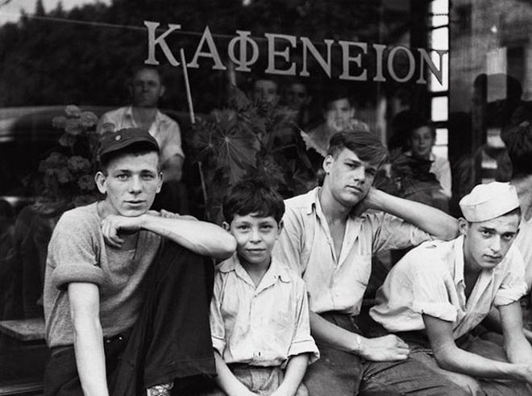
4.ΕΙΝΑΙ ΛΑΘΡΟΜΕΤΑΝΑΣΤΕΣ, ΟΙ ΕΛΛΗΝΕΣ ΔΕΝ ΠΗΓΑΙΝΑΝ ΠΑΡΑΝΟΜΑ ΣΤΗΝ ΓΕΡΜΑΝΙΑ ΚΑΙ ΤΗΝ ΑΜΕΡΙΚΗ.
Χιλιάδες Έλληνες από το 1890 μέχρι το 1920 στοιβάζονταν σε αμπάρια εμπορικών πλοίων και σε τρένα προκειμένου να προσεγγίσουν την «γή της επαγγελίας» όποια και αν ήταν αυτή , Γερμανία, Αυστραλία,Αμερική.350.000 Έλληνες (οι μισοί Πελλοπονήσιοι), μετανάστευσαν στην Αμερική την περίοδο που περιγράφουμε, αφήνοντας πίσω τους μία κατεστραμμένη χώρα από πολέμους, χρεοκοπία και εμφύλιες συρράξεις

Slide 17
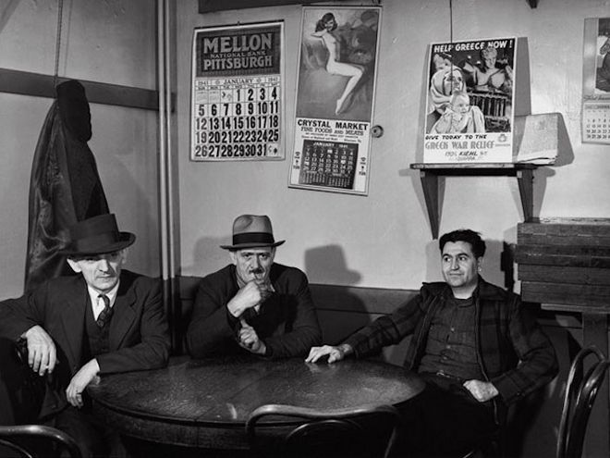
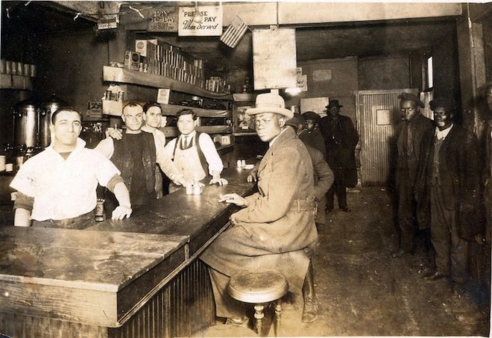
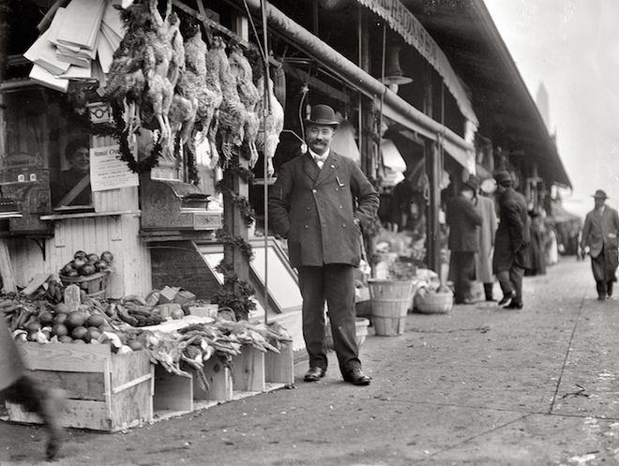

Slide 18
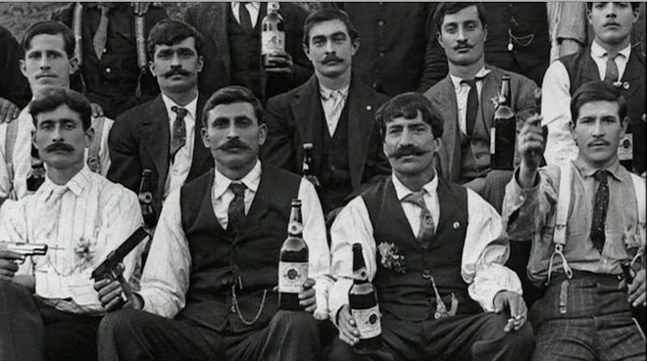

Slide 19
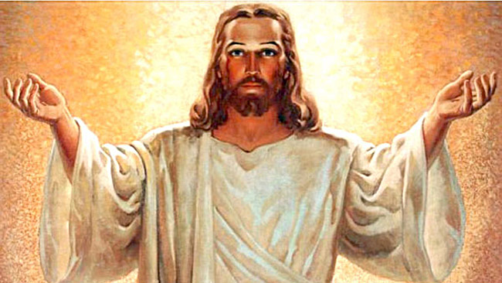
4.ΕΙΝΑΙ ΛΑΘΡΟΜΕΤΑΝΑΣΤΕΣ, ΟΙ ΕΛΛΗΝΕΣ ΔΕΝ ΠΗΓΑΙΝΑΝ ΠΑΡΑΝΟΜΑ ΣΤΗΝ ΓΕΡΜΑΝΙΑ ΚΑΙ ΤΗΝ ΑΜΕΡΙΚΗ.
Β.Η πλειονότητα των Ελλήνων είναι ορθόδοξοι χριστιανοί. Σύμφωνα λοιπόν με το κατά Ματθαίο Ευαγγέλιο [25:31-46] «πείνασα και μου δώσατε να φάω, δίψασα και με μου δώσατε να πιώ. Ήμουν άρρωστος και με επισκεφτήκατε, ήμουν στην φυλακή και ήρθατε να με δείτε» ρώτησαν οι μαθητές του «κύριε, πότε τα κάναμε όλα αυτά?» τους απεκρίθη «αν κάνατε ένα από όλα αυτά προς τα αδέρφια μου, τότε το κάνατε προς εμένα»

Slide 20
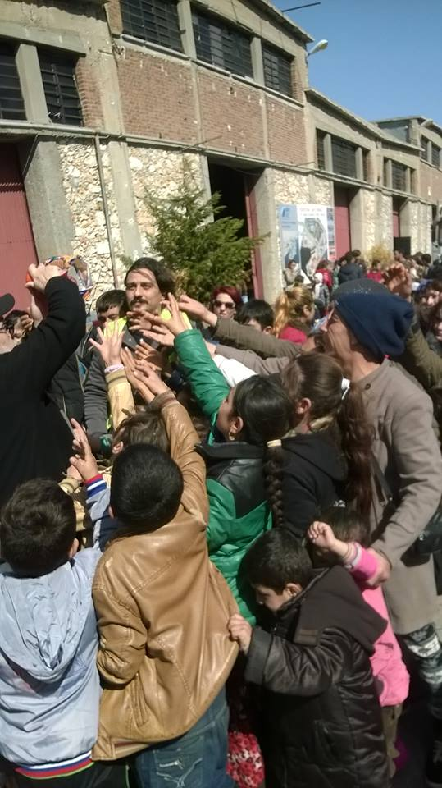
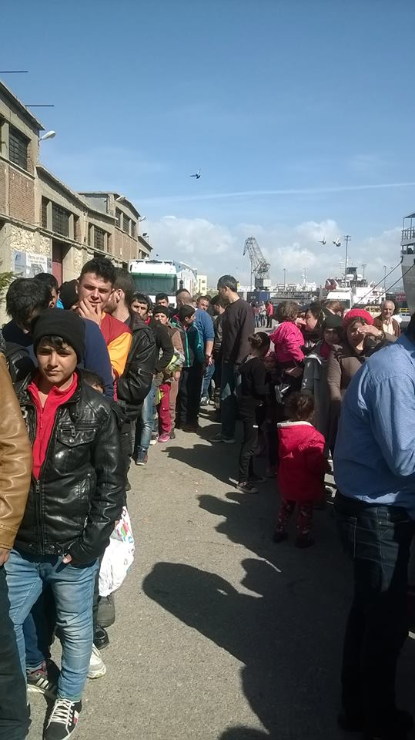

Γ. Επίσης παραθέτουμε το κομμάτι του Ιωσήφ από την Αριμαθαία (κατά Ματθαίον 27:57), που ικετεύει τον Πιλάτο να παραλάβει το νεκρό σώμα του Ιησού: «Δώσε μου τούτο τον ξένο, που από βρέφος σαν ξένος φιλοξενήθηκε στον κόσμο. Δώσε μου τούτο τον ξένο, που οι ομόφυλοι από μίσος τον θανατώνουν σαν ξένο. Δώσε μου τούτο τον ξένο, που παραξενεύομαι να βλέπω του θανάτου το (παρά) ξενο. Δώσε μου τούτο τον ξένο, που ήξερε να φιλοξενεί τους πτωχούς και τους ξένους. Δώσε μου τούτο τον ξένο, που οι Εβραίοι από φθόνο τον αποξένωσαν από τον κόσμο. Δώσε μου τούτο τον ξένο, για να κρύψω σε τάφο, που σαν ξένος δεν είχε που να γείρει το κεφάλι».
Συνοψίζοντας λοιπόν, η παροχή βοήθειας προς τον ξένο κάθε χώρας, φυλής , φύλου, είναι αυτονόητο καθήκον κάθε ανθρώπου, ανεξαρτήτου θρησκείας. Στην Μυτιλήνη είδα με τα μάτια μου χριστιανούς, μουσουλμάνους, εβραίους, άθεους, πολιτικές ομάδες, κοινωνικές ομάδες, μεμονωμένα άτομα ,φυλές όλων των αποχρώσεων να προσφέρουν βοήθεια προς τους πρόσφυγες

Slide 21
Οι προσφυγεσ θελουν να μεινουν στην ελλαδα, θα αλλοiωσουν τον πληθυσμο μασ
Α.Η πλειοψηφία των προσφύγων, Σύρων, Ιρανών, Αφγανών κλπ έχουν ως τελικό προορισμό την Γερμανία και τις βορειοευρωπαικές χώρες.Ο λόγος προφανής: στους προσφυγικούς καταυλισμούς της Ιορδανίας, της Αιγύπτου, του Λιβάνου και της Τουρκίας, λαμβάνουν κατ’άτομο 0,40 ευρώ την ημέρα από τον ΟΗΕ, για την σίτιση τους, που αναλογεί σε 12 ευρώ τον μήνα. Το αντίστοιχο μηνιαίο ποσό στην Γερμανία είναι 700,00 ευρω.

Slide 22
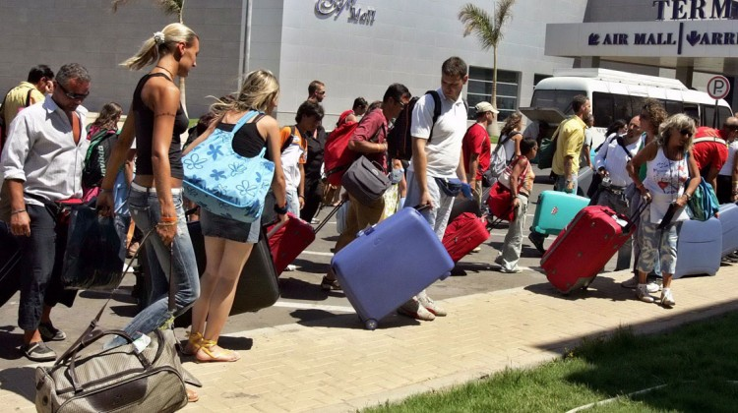
Οι προσφυγεσ θελουν να μεινουν στην ελλαδα, θα αλλοιωσουν τον πληθυσμο μασ
Κάθε καλοκαίρι επισκέπτονται την χώρα μας , 15.000.000 Ευρωπαίοι, Αυστραλιανοί, Ρώσοι Αμερικάνοι και τουρίστες από όλα τα έθνη του κόσμου. Πολλοί από αυτούς συνάπτουν σχέσεις με Έλληνες και Ελληνίδες, με χαρακτηριστικό παράδειγμα τα 12νησα και την Κρήτη όπου ζουν μόνιμα χιλιάδες ,κυρίως Σκανδιναβοί , Άγγλοι, Γερμανοί, Ολλανδοί κλπ. Αυτοί δεν αλλοιώνουν τον πληθυσμό μας?

Slide 23
6.ΚΑΙ ΓΙΑ ΤΟΥΣ ΕΛΛΗΝΕΣ ΤΙ ΚΑΝΑΤΕ?
Πολλά. Αυτοί που τώρα τρέχουν και αγωνίζονται να προσφέρουν βοήθεια στους πρόσφυγες, είναι πάνω-κάτω το ίδιο μειοψηφικό, κοινωνικό κομμάτι που αγωνιζόντουσαν για 5 χρόνια σε διαδηλώσεις για την κατάργηση των μνημονίων, είναι εκείνοι που υφίσταται την βία του κράτους, τα χημικά στις διαδηλώσεις, τα δικαστήρια ,τις διώξεις. Εκείνοι &εκείνες που τρέχουν για τους πρόσφυγες τώρα, είναι οι ίδιοι-ες που τρέχουν για την προστασία του περιβάλλοντος από καταστροφικές και αμφιλεγόμενες επενδύσεις (ΧΥΤΑ Κερατέας, ΕΛΝΤΟΡΑΝΤΟ Χαλκιδικής-Σκουριές), για τα αδέσποτα ζώα , την στήριξη και την σίτιση με όλους τους δυνατούς τρόπους , Ελλήνων και αλλοδαπών . Όποιος-α ισχυρίζεται για « τους Έλληνες τι κάνατε» ,στην πλειοψηφία των περιπτώσεων συνήθως ο ίδιος-α δεν έχει κάνει τίποτα για τον οποιοδήποτε και το οτιδήποτε.

Slide 24
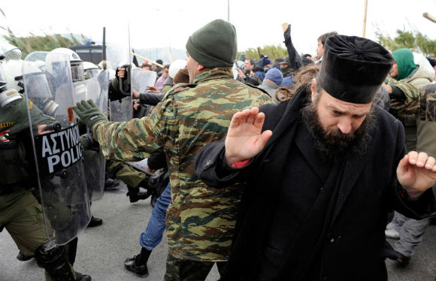
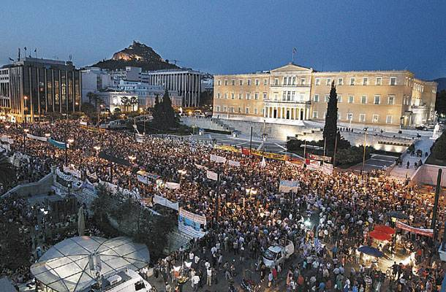
6.ΚΑΙ ΓΙΑ ΤΟΥΣ ΕΛΛΗΝΕΣ ΤΙ ΚΑΝΑΤΕ?
Κερατέα, αγώνες των κατοίκων ενάντια στην δημιουργία ΧΥΤΑ, 2011
Αγώνες ενάντια στα μνημόνια, 2010-2012

Slide 25
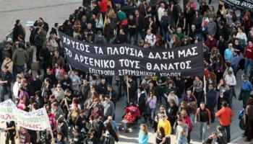
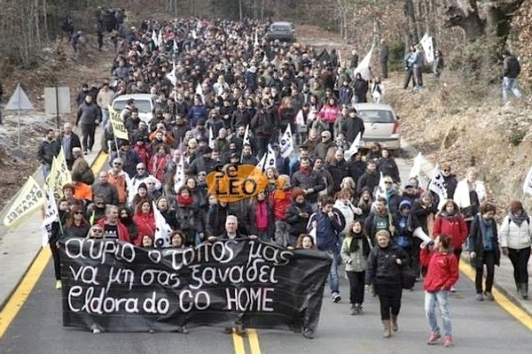
6.ΚΑΙ ΓΙΑ ΤΟΥΣ ΕΛΛΗΝΕΣ ΤΙ ΚΑΝΑΤΕ?
Αγώνες των κατοίκων ενάντια στην εξόρυξη χρυσού στις Σκουριές Χαλκιδικής, 2012-2016

Slide 26
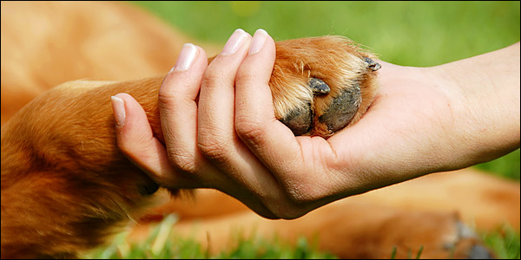

6.ΚΑΙ ΓΙΑ ΤΟΥΣ ΕΛΛΗΝΕΣ ΤΙ ΚΑΝΑΤΕ?
Δράσεις και παρεμβάσεις φιλοζωικών οργανώσεων και μεμονωμένων ατόμων

